Slide 1
Dizaino mąstymo įrankiai žiedinei ekonomikai

Slide 2
Mūsų perspektyva

Slide 3
Jūsų perspektyva
Jūsų vardas
Jūsų supergalia

Slide 4
UŽDUOTIS | LŪKESČIAI | 3 MINUTĖS
Ką daryti | Užrašykite savo lūkesčius iš šio seminaro užsiėmimo - po vieną lūkestį ant vieno lipnaus lapelio
Vaidmuo | Savarankiškas darbas

Slide 5
1-oji diena
2-oji diena
09.00 – 09.45 Įvadas
09.45 – 10.45 Poreikiai ir iššūkiai
10.45 – 11.00 Kavos pertraukėlė
11.00 – 13.00 Vartotojo poreikiai ir lūkesčiai
13.00 – 13.40 Pietūs
13.40 – 14.50 Vertės pasiūlymas ir dizaino iššūkis
14.50 – 15.00 Apibendrinimas
09.00 – 10.30 Idėjų kūrimas
10.30 – 10.45 Kavos pertraukėlė
10:45 - 12:30 Idėjų pasirinkimas
12.30 – 13.00 Prototipų kūrimas
13.00 – 13.40 Pietūs
13.40 – 14.30 Testavimas
14.30 – 15.00 Apibendrinimas
twarze

Slide 6
DIZAINO MĄSTYMAS?

Slide 7
POKYTIS
Technologijų pokyčiai
Vartotojų lūkesčių pokyčiai
Verslo modelių pokyčiai

Slide 8
POKYTIS
Technologijų pokyčiai
DIZAINO MĄSTYMAS
Vartotojų lūkesčių pokyčiai
Verslo modelių pokyčiai

Slide 9
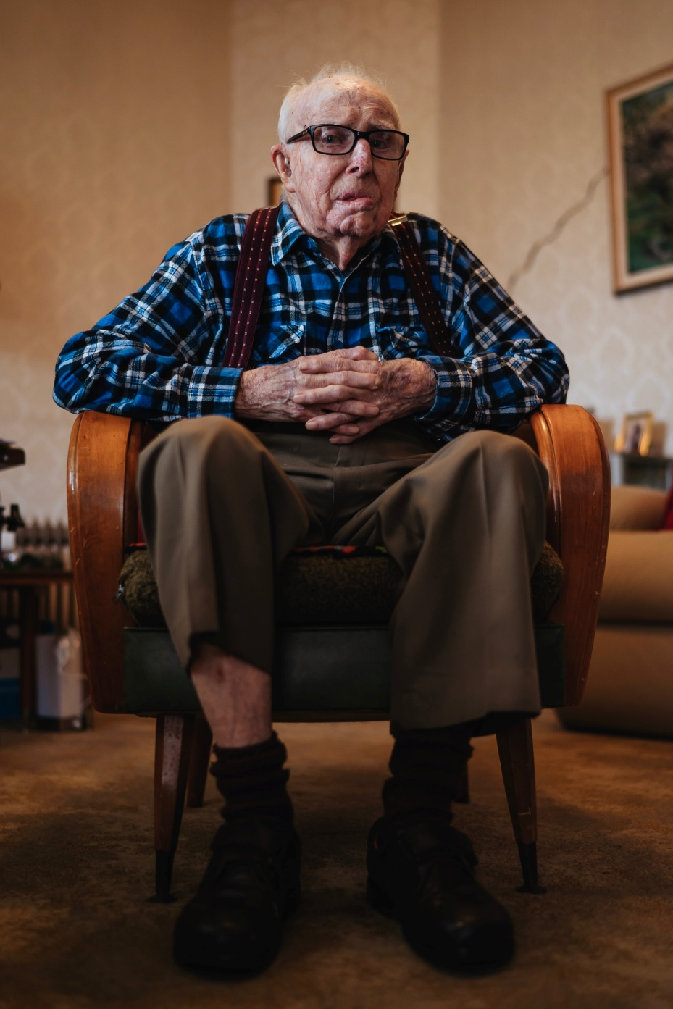
1. VARTOTOJAS CENTRE

Slide 10
2. TARPDISCIPLININIS DARBAS
(ĮSKAITANT IŠORINĮ POŽIŪRĮ)

Slide 11
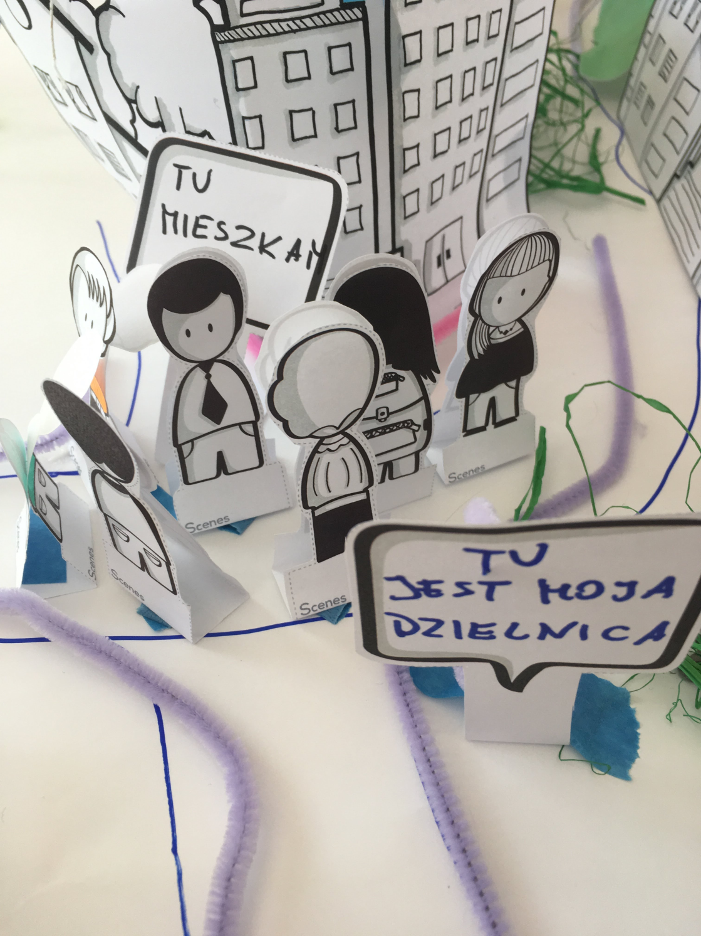
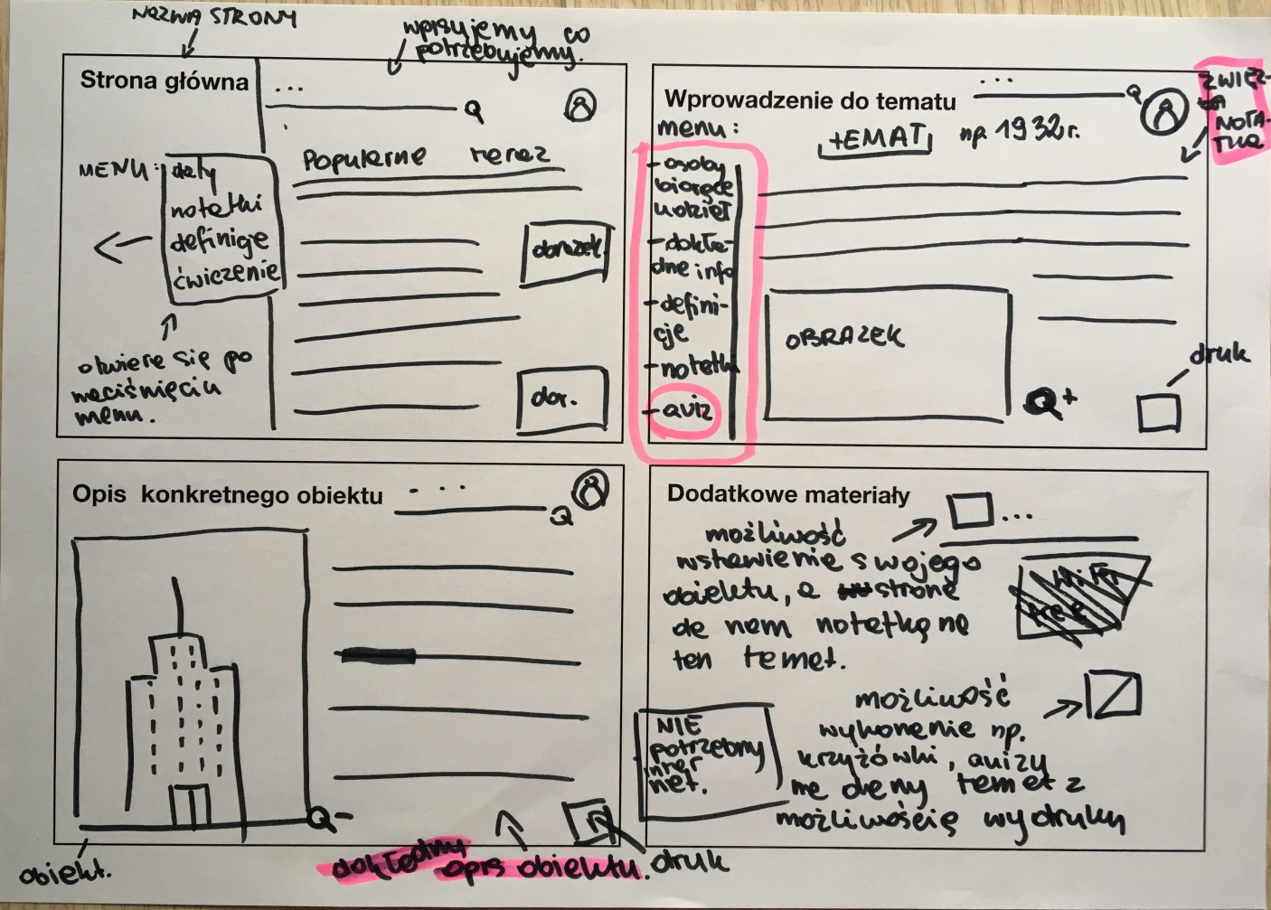
3. GREITAS PROTOTIPŲ KŪRIMAS IR JŲ TESTAVIMAS
SU VARTOTOJAIS

Slide 12
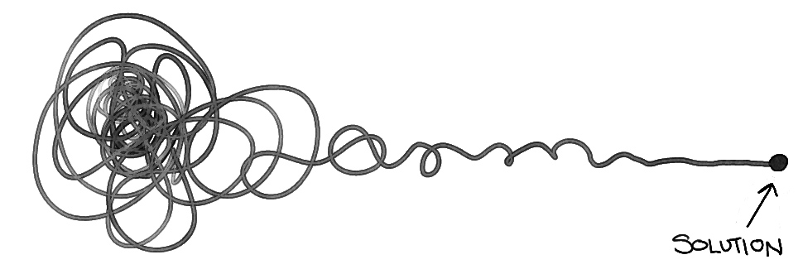
4. ATVIRUMAS ITERACIJOMS IR GREITAS REAGAVIMAS Į POKYČIUS

Slide 13
5. KŪRYBINIS IR ANALITINIS MĄSTYMAS
Kūrybinis mąstymas
Analitinis mąstymas

Slide 14
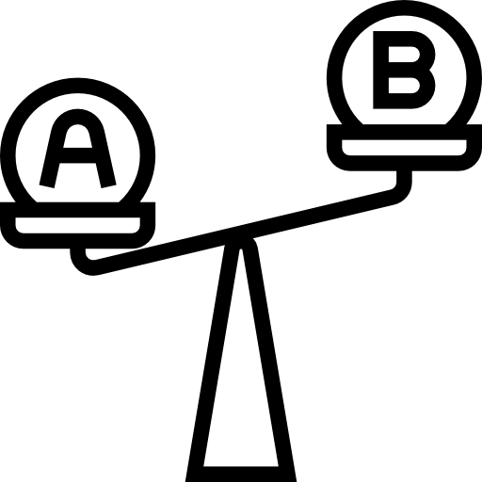
Įsijauskite
Apibrėžkite
Teikite idėjas
Sudarykite prototipą
Testuokite
twarze

Slide 15
DIZAINO MĄSTYMAS nėra
„MĄSTYMAS KOPIJUOJANT“

Slide 16
DIZAINO MĄSTYMO VERTĖ
Kūrimas
NAUDINGAS
Produktas / paslauga
GERAI SUPROJEKTUOTAS GAMINYS AR PASLAUGA

Slide 17
DIZAINO MĄSTYMO VERTĖ
Sukurti pasiūlymą, kurio vartotojui tikrai reikia
Skatinti vartotojus naudoti produktą ar paslaugą

Slide 18
PRODUKTAS / PASLAUGA
DIZAINAS

Slide 19
PRODUKTAS / PASLAUGA
KĄ?
KAIP?
DIZAINAS
KAS?
KODĖL?

Slide 20
MŪSŲ IŠŠŪKIAI
Mūsų įmonių poreikiai, problemos, iššūkiai

Slide 21
UŽDUOTIS | PAGRINDINĖ ISTORIJA | 6 MINUTĖS
Ką daryti | Parašykite straipsnį apie savo įmonę atlikus visus pakeitimus
Vaidmuo | Savarankiškas darbas

Slide 22
SUINTERESUOTOSIOS ŠALYS

Slide 23
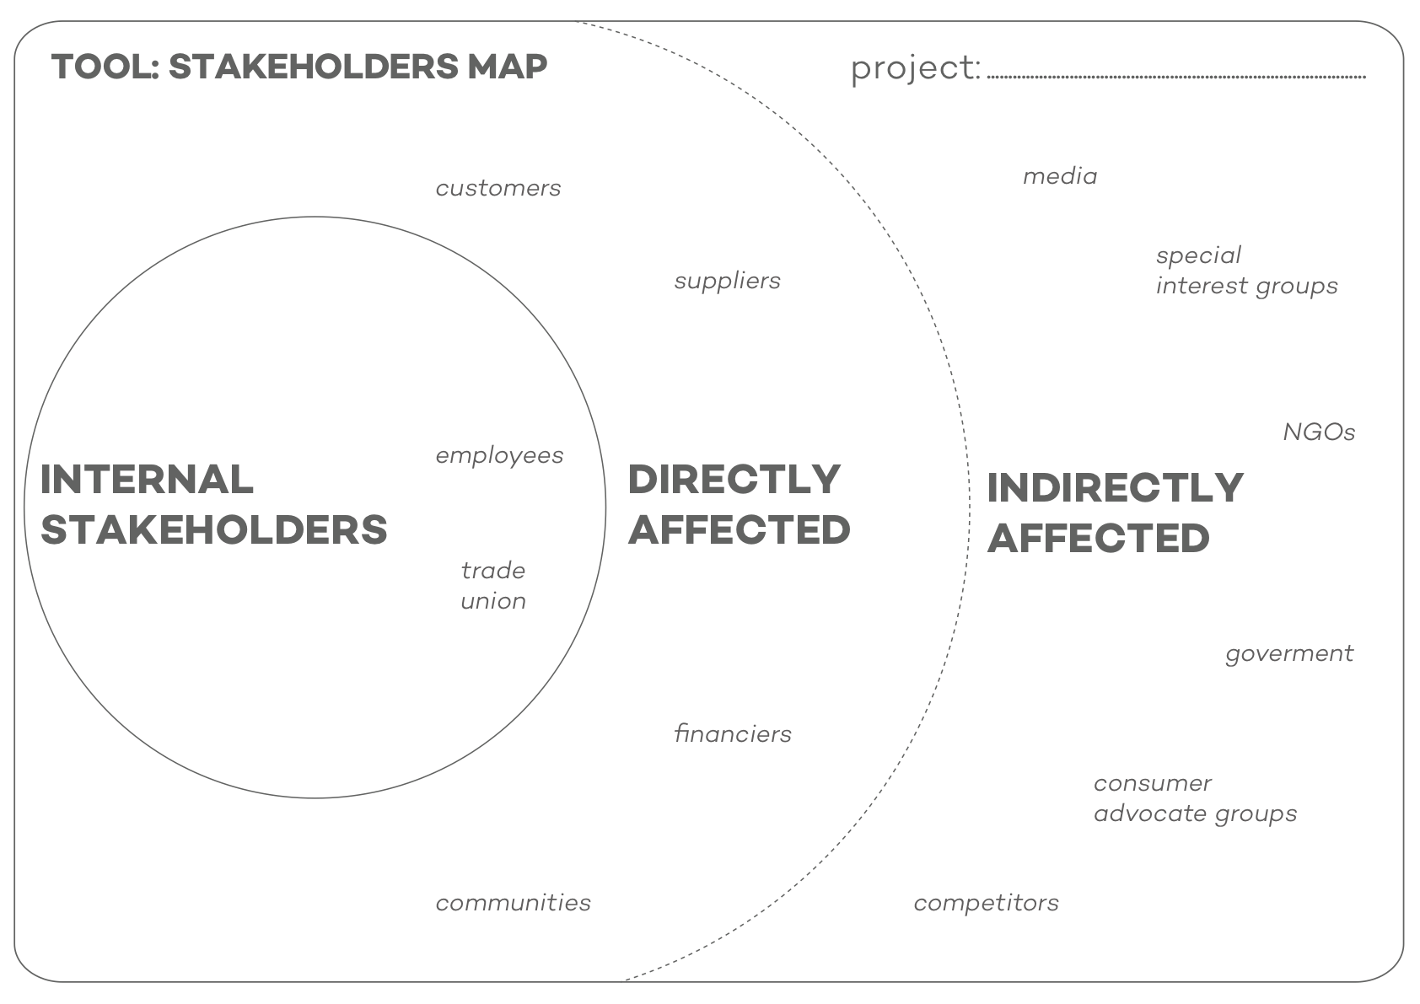

Slide 24
UŽDUOTIS | SUINTERESUOTŲJŲ ŠALIŲ ŽEMĖLAPIS | 15 MINUTĖS
Ką daryti | Užsirašykite visas suinteresuotąsias šalis, kurios užsiima jūsų paslaugos teikimu - Nustatykite prioritetus pagal tai, koks svarbus jų indėlis kuriant tvaresnius sprendimus
Vaidmuo | Komandinis darbas

Slide 25
Į KLIENTĄ ORIENTUOTAS POŽIŪRIS
Klientų poreikių, problemų ir iššūkių žemėlapis

Slide 26
ASMUO
Elgsenos profilis

Slide 27
70+ metų vyras

Slide 28
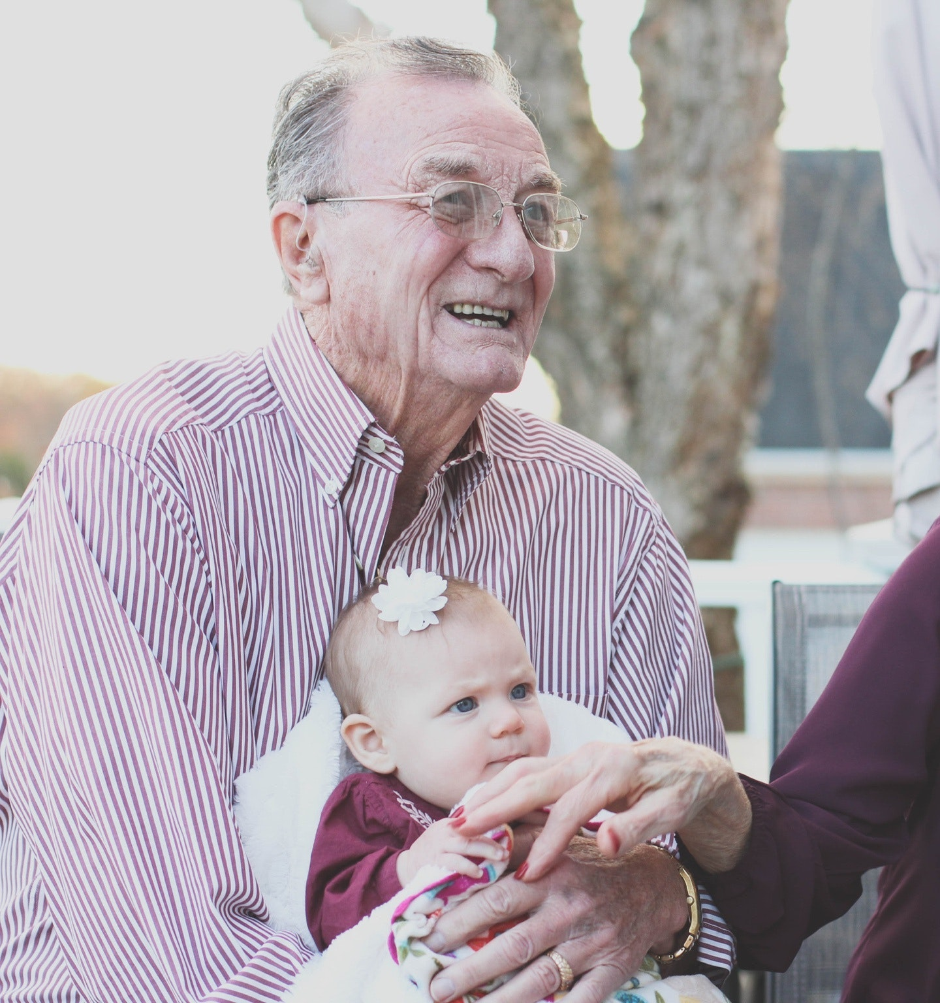
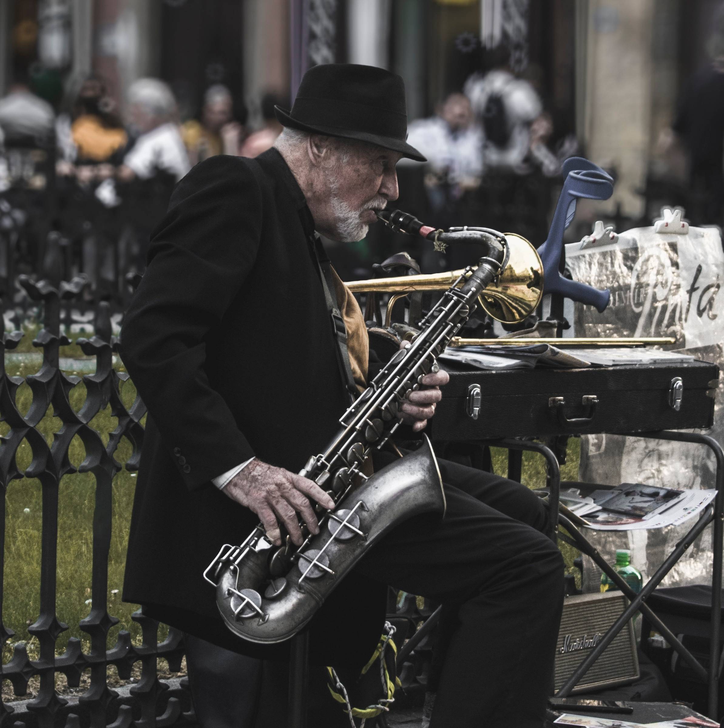
POREIKIO DIZAINO SPRENDIMAMS SUPRATIMAS

Slide 29
„Jūs nesate protingesnis už savo klientą“
Steve Blank

Slide 30
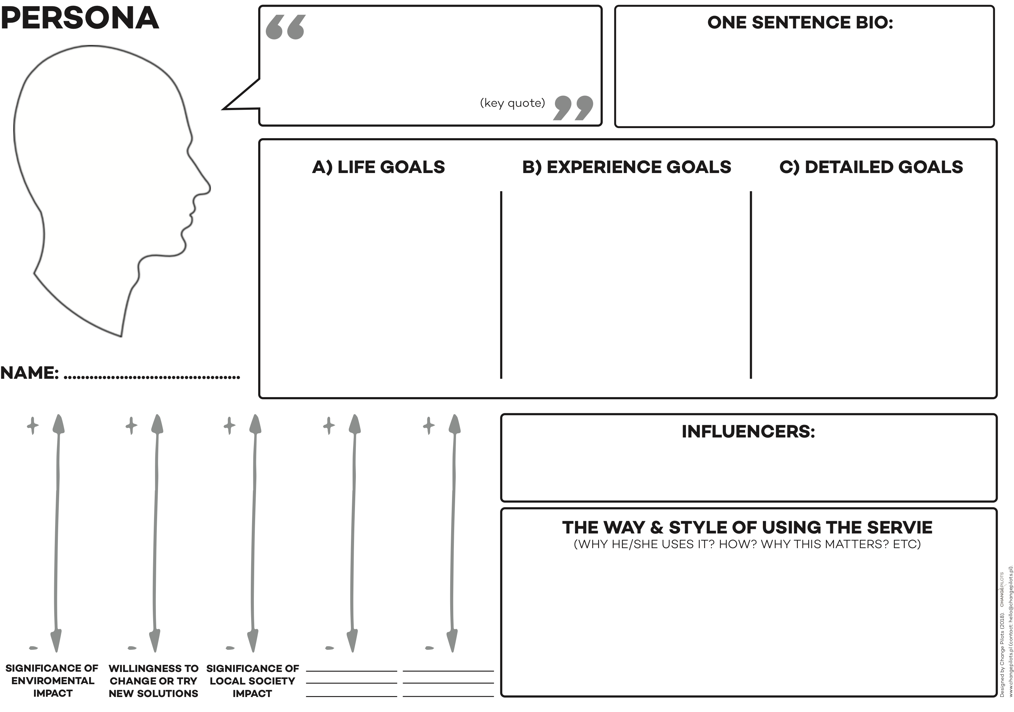
UŽDUOTIS | ASMUO – ELGSENOS PROFILIS | 15 MINUTĖS
Ką daryti | Nuspręskite, kokio tipo klientui norite sukurti sprendimą Darykite tai, ko reikia norint suprasti savo klientą Užpildykite lentelę
Vaidmuo | Komandinis darbas

Slide 31
VERTĖS PASIŪLYMAS
Tikėtinos vertybės, užduotys, kurias reikia atlikti

Slide 32
KLIENTUI NEREIKIA VIEŠBUČIO

Slide 33
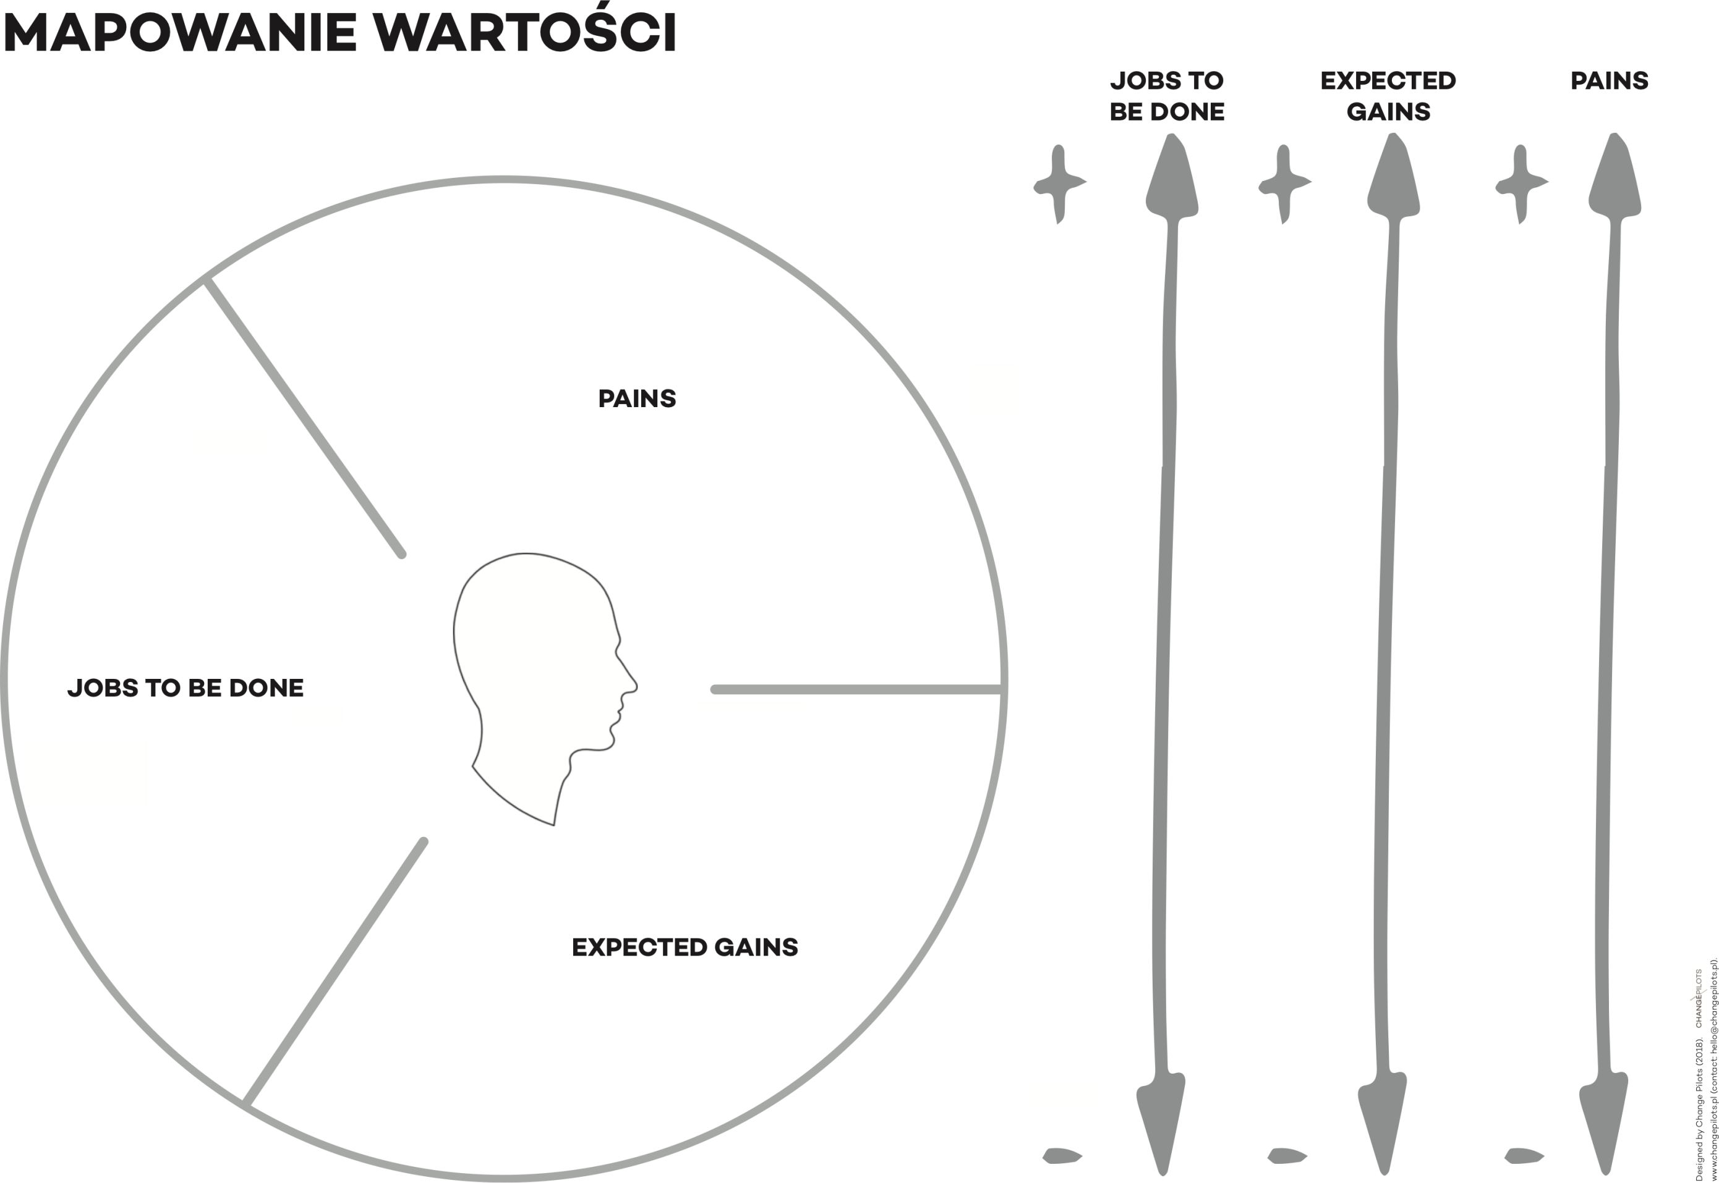
UŽDUOTIS | VERTĖS PASIŪLYMAS – SKAUSMAI, PRIVALUMAI, ATLIKTINI DARBAI | 25 MIN
Ką daryti | Užrašykite savo asmens užduotis, sunkumus ir privalumus Nustatykite prioritetus
Vaidmuo | Komandinis darbas

Slide 34
KLIENTO KELIONĖ

Slide 35
Natūralūs keliai

Slide 36
PATIRTIS
EMOCIJOS

Slide 37
Paslauga yra visi sąlyčio taškai, kuriuose dalyvauja klientas.
Klientui visos sąveikos su įmone yra suvokiamos kaip viena patirtis.

Slide 38
UŽDUOTIS | KLIENTO KELIONĖ | 15 MINUTĖS
Ką daryti | Apibūdinkite svarbiausius kliento veiksmus naudojantis jūsų paslaugomis Pažymėkite svarbiausius
Vaidmuo | Komandinis darbas

Slide 39
Kaip mes galime...?

Slide 40
Kaip galėtume padėti pervargusiam tėvui surasti idėją puikioms atostogoms, kad jis pagerintų santykius su sūnumi

Slide 41
UŽDUOTIS | DIZAINO IŠŠŪKIS | 15 MINUTĖS
How might we help ………….in
(who)
………………. so that ……………
(job to be done) (solved pain or delivered gain)
Ką daryti | Analizuodami sunkumus, naudą ir atliktinas užduotis, nustatykite dizaino iššūkį
Vaidmuo | Komandinis darbas

Slide 42
SANTRAUKA – 1 DIENA

Slide 43
KŪRYBIŠKUMAS

Slide 44
Idėjos – tai tik nauja ssenų elementų derinys. Nėra naujų elementų. Yra tik naujų kombinacijų. Gordon Dryden

Slide 45
Kiekybinis etapas
Kokybinis etapas

Slide 46
KŪRYBIŠKUMAS KAIP ORGANIZACIJOS KULTŪROS DALIS
2
Zespołowa, interdyscyplinarna praca projektowa
(z zewnętrznymi ekspertami
i samymi odbiorcami)
Žmonės, dalyvaujantys procesuose, labai dažnai turi idėjų, kaip juos patobulinti. Organizacijos vaidmuo yra sukurti erdvę dalytis, tikrinti ir plėtoti koncepcijas.

Slide 47
Kūrybinio proceso etapai
Įsitraukimas
Transformacija
IInkubacija
Nušvitimas
Patikra

Slide 48
„Gavarni“ viešbutis (Paryžius)
1 ATVEJIS
Sumažinimas: Paprastas tiekėjo ir produkto pakeitimas sumažina energijos sąnaudas.
„Pokyčiai nebūtinai turi būti didžiuliai, kartais maža idėja gali turėti didelę įtaką.“
Šaltinis: http://susproc.jrc.ec.europa.eu/activities/emas/documents/TourismBEMP.pdf

Slide 49
Rotterzwam kavos grybai
2 ATVEJIS
Pakartotinis panaudojimas: Kavos tirščiai cikle, kad būtų sukurtas aukštos kokybės vietinis produktas.
„Kava yra labai nenaudingas produktas – jos pakartotinai sunaudojama tik 0,2 proc. Nyderlandų kompanija panaudojo kavos tirščių atliekas, sukurdama aukštos kokybės produktą.“
altinis.https://www.rotterzwam.nl/en_US/

Slide 50
Rotterzwam kavos grybai
3 ATVEJIS
Pakartotinio perdirbimo ir perprogramavimo įpročiai: Keičiami atliekų tvarkymo įpročiai ir procedūros
„Klasikinis, prabangus penkių žvaigždučių viešbutis, kuriame dirba daugiau nei 600 darbuotojų, keičia atliekų tvarkymo metodą ir įpročius, todėl 95 % ne maisto atliekų nebepatenka į sąvartynus.“
Šaltinis: http://susproc.jrc.ec.europa.eu/activities/emas/documents/TourismBEMP.pdf

Slide 51
UŽDUOTIS | Analogija | 30 MINUTĖS
Ką daryti | Užrašykite 5 savo problemos analogijas Pasirinkite labiausiai stebinančią Pridėkite pasirinktų analogijų charakteristikas Grįžkite prie pirmosios problemos
Vaidmuo | Komandinis darbas

Slide 52
UŽDUOTIS | Kūrybinė matrica | 25 MINUTĖS
Ką daryti | Užrašykite 5 savo sprendimo elementus ir 5 vertybes, kurios yra svarbios jūsų klientams Kurkite idėjas jų sankirtose
Vaidmuo | Komandinis darbas

Slide 53
UŽDUOTIS | Idėjų pasirinkimas | 30 MINUTĖS
Vertė klientui
Papildomas pasirinkimas: kurios idėjos gali turėti „žiedinį efektą“
Vertė klientui
Ką daryti | Išanalizuokite kiekvieną idėją atsižvelgdami į pateiktus kriterijus
Vaidmuo | Komandinis darbas

Slide 54
PROTOTIPŲ KŪRIMAS
Įsijauskite
Apibrėžkite
Teikite idėjas
Kurkite prototipą
Testuokite

Slide 55
Prototipų sudarymas
=
Paversti idėją apčiuopiamą

Slide 56
Kodėl kuriame prototipus?
Sužinoti apie elementus, kuriuos pamiršome
Suprasti idėją vienodai
Surinkti informaciją apie tai, kas veikia, ir ką reikia keisti
Patikrinti galimybę sėkmingai įgyvendinti idėją

Slide 57
Prototipų sudarymo principai
2
3
1
Viskas, kas užtrunka per ilgai, nėra prototipas
Prototipus kuriame, siekdami iš jų mokytis
Prototipus kuriame, kad juos išmestumėme

Slide 58
PROTOTIPŲ KŪRIMO METODŲ PAVYZDŽIAI

Slide 59
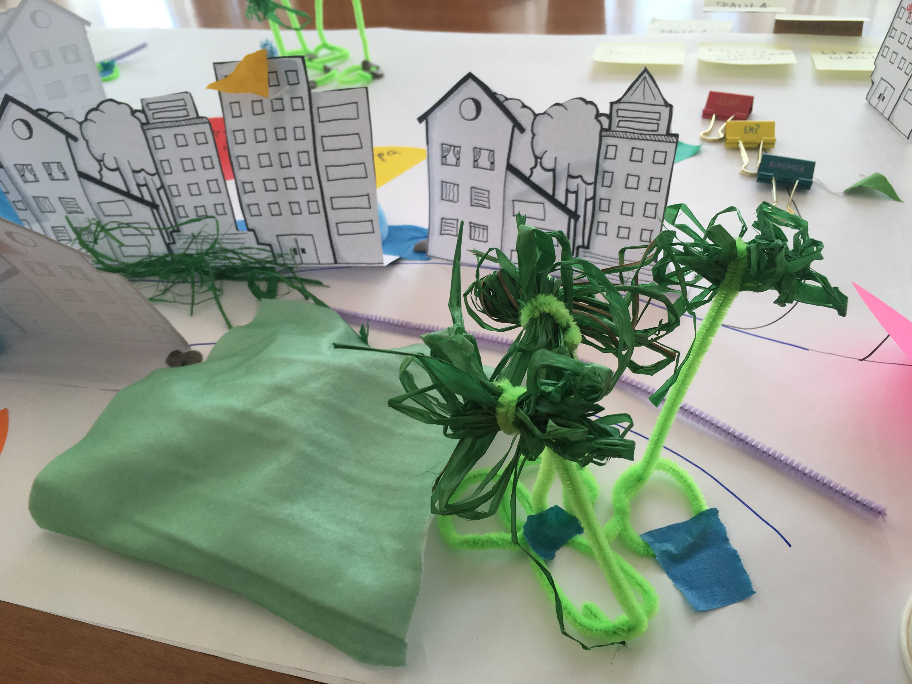
Paslaugų origami

Slide 60
Popierinis prototipas

Slide 61
Siužetinė lenta

Slide 62
Vaidmenų žaidimas

Slide 63
Filmai

Slide 64
UŽDUOTIS | SIUŽETINĖ LENTA | 25 MINUTĖS
Ką daryti | Norėdami parodyti, kaip veikia jūsų paslauga ir kokia jos vertė, naudokite paprastas nuotraukas
Vaidmuo | Komandinis darbas

Slide 65
UŽDUOTIS | TESTAVIMAS | 25 MINUTĖS
Ką daryti | Pagalvokite, kaip galėtumėte išbandyti savo idėją
Vaidmuo | Komandinis darbas

Slide 66
Kontaktai:
[……………..]
Apsilankykite www.cirtoinno.eu ir raskite daugiau informacijos apie mokymo išteklius

